Slide 1
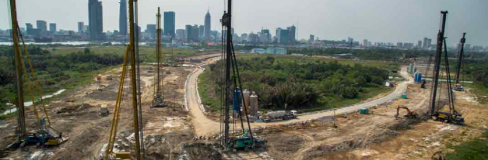
Giải pháp xi măng xử lý nền đất yếu và móng đường giao thông
Webinar: Giải pháp ổn định nền đường giao thông qua khu vực đất yếu - Ngày 30/10/2021
Tạp Chí Xây Dựng
Nguyễn Đăng Khoa _Technical Marketing Manager
Khoa.dang.nguyen@siamcitycement.com

Slide 2
NỘI DUNG CHÍNH
GIẢI PHÁP XI MĂNG CHO GIA CỐ NỀN ĐẤT YẾU BẰNG TRỤ ĐẤT XI MĂNG, JET GROUTING
GIẢI PHÁP XI MĂNG CHO LỚP ĐỆM CÁT GIA CỐ XI MĂNG VÀ LỚP CẤP PHỐI ĐÁ DĂM GIA CỐ XI MĂNG (CPĐD)
KẾT LUẬN

Slide 3
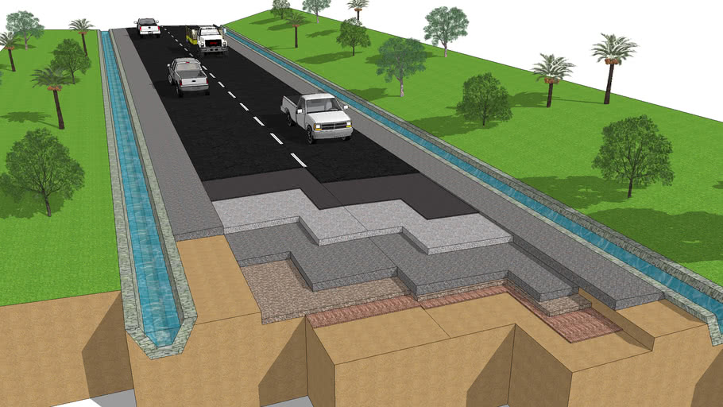
CÁC LỚP CỌC, MÓNG VÀ MẶT ĐƯỜNG GIAO THÔNG
Lớp bê tông láng nhựa
Vai đường
Lớp bê tông nhựa chặt
Lớp đá dăm thâm nhập nhựa
Mương thoát nước
Lớp móng trên cp đá gia cố XM
Lớp móng dưới cố kết đất
Vải địa kĩ thuật
Nền đất tự nhiên

Slide 4
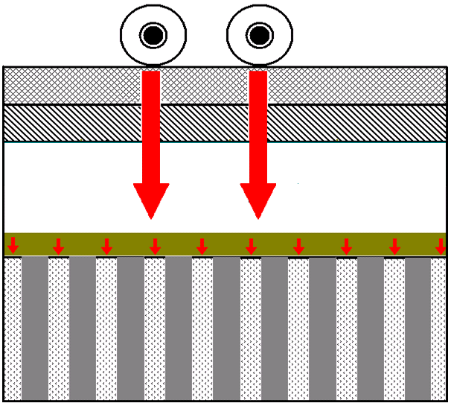

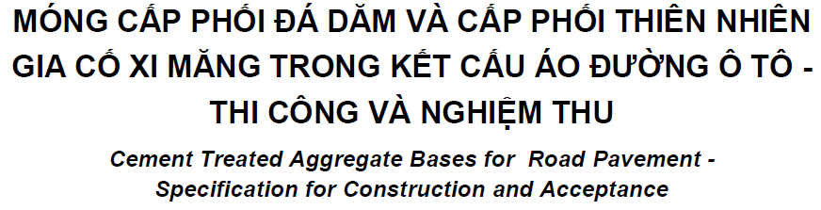

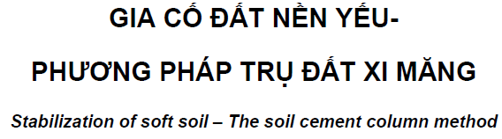
Các ứng dụng dùng xi măng gia cố nền đất yếu công trình giao thông
CTB
Mặt đường
Lớp CPĐD gia cố xi măng
Lớp móng trên
KẾT CẤU ĐƯỜNG
SIMM
Đệm cát gia cố xi măng – phân bố đều tải trọng lên trụ đất xi măng
Lớp móng dưới
GIA CỐ ĐẤT YẾU BẰNG CỌC CDM
Đất yếu
Trụ Đất xi măng
Cọc xi măng Đất (CDM)

Slide 5
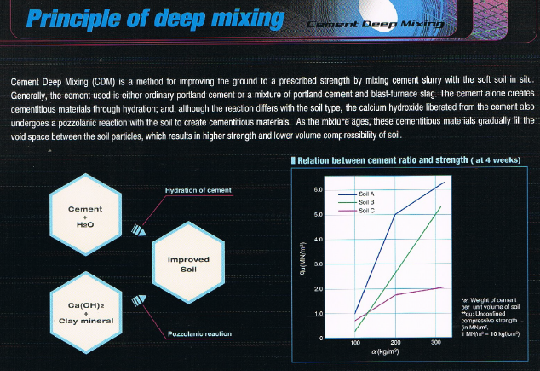
Nguyên lý của Cọc xi măng Đất
Source: Cement Deep Mixing Association

Slide 6
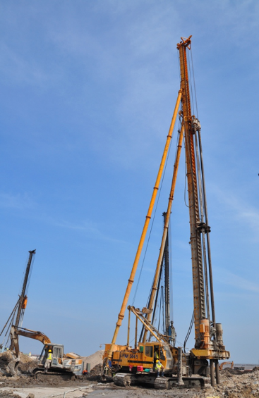
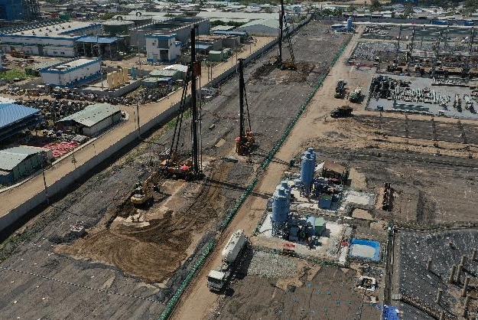
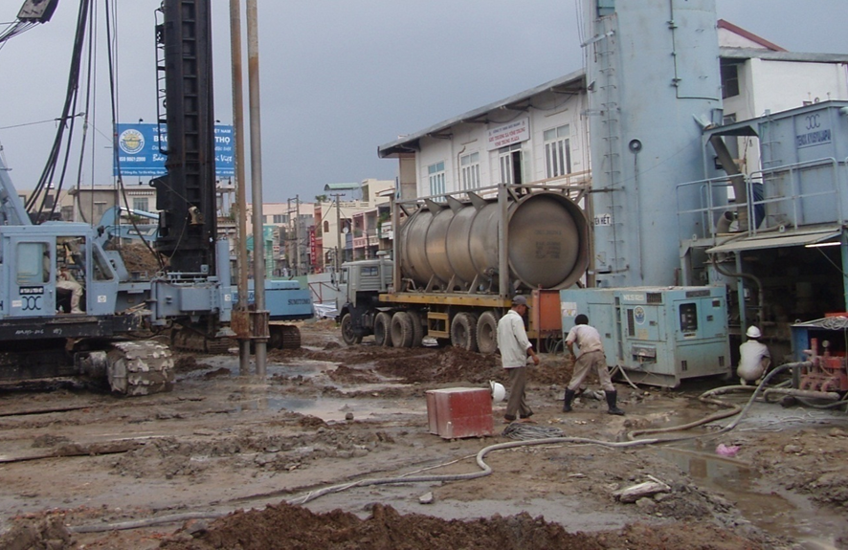
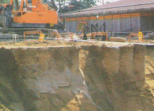
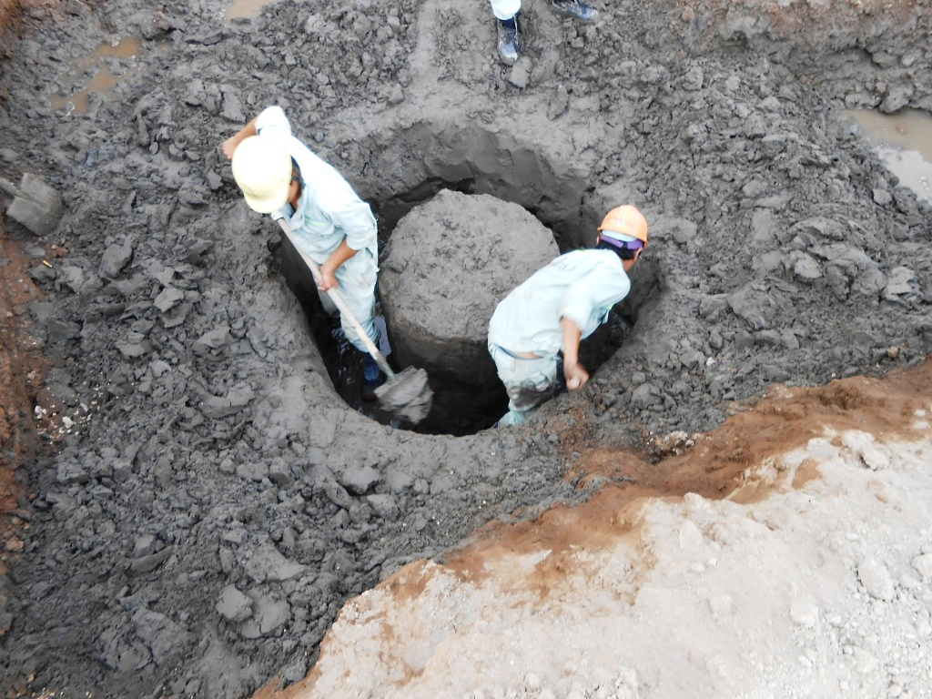
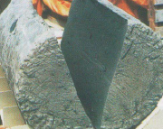
Xử lý nền bằng phương pháp Trụ/Cọc Xi măng – Đất (CDM)
Nguồn ảnh: INSEE, Telico JSC, Đại Quang Minh

Slide 7
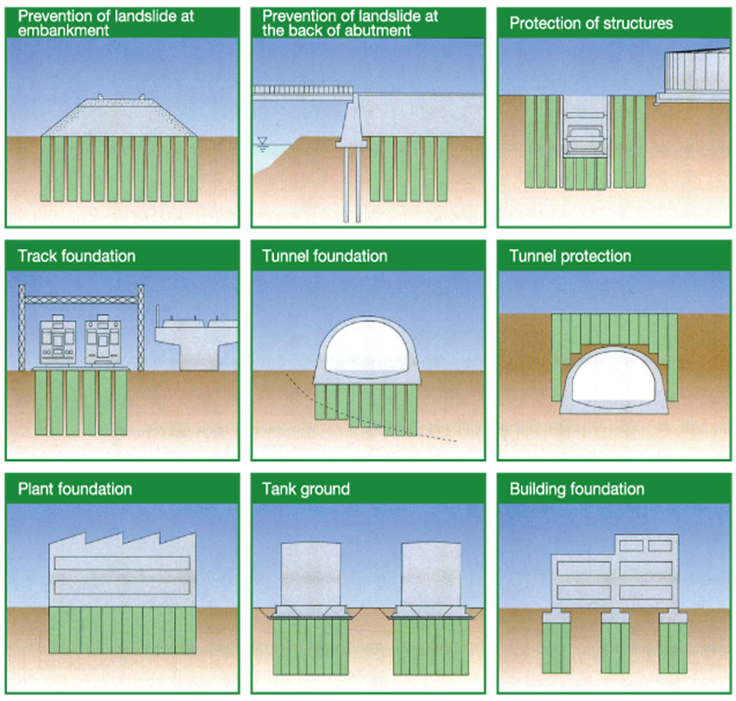
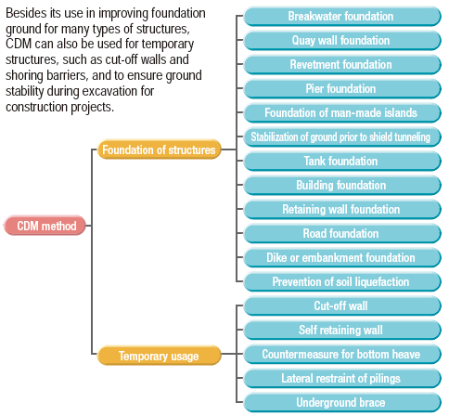
Xử lý nền bằng phương pháp Trụ/Cọc Xi măng – Đất (CDM)
Các ứng dụng của CDM
Nguồn: Sanshin Corporation (Japan), Cement Deep Mixing Association

Slide 8
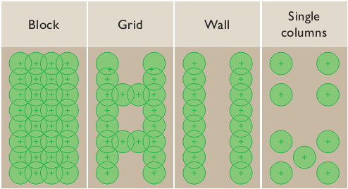
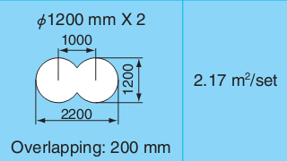
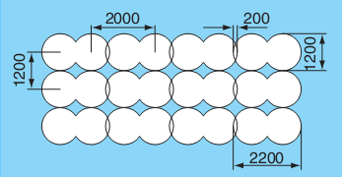
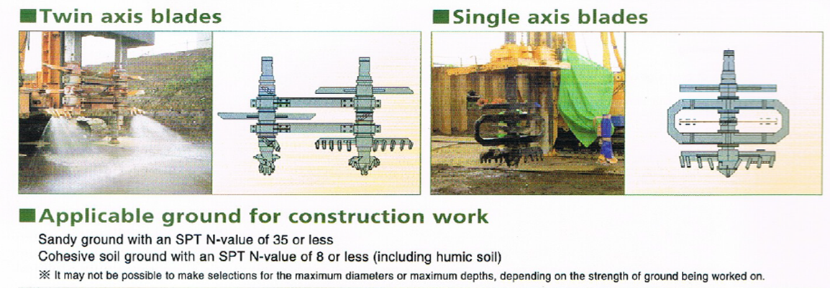
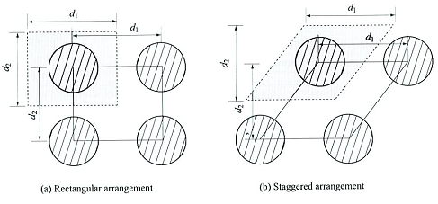
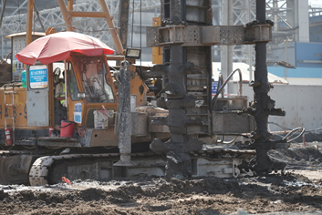
Xử lý nền bằng phương pháp Trụ/Cọc Xi măng – Đất (CDM)
Các kiểu bố trí trụ đất xi măng
Tỉ lệ của phạm vi xứ lý
a_{p} = S_{CDM} / S_{treatment area}(%)
100% ≥ a_{p} ≥ 25%

Slide 9
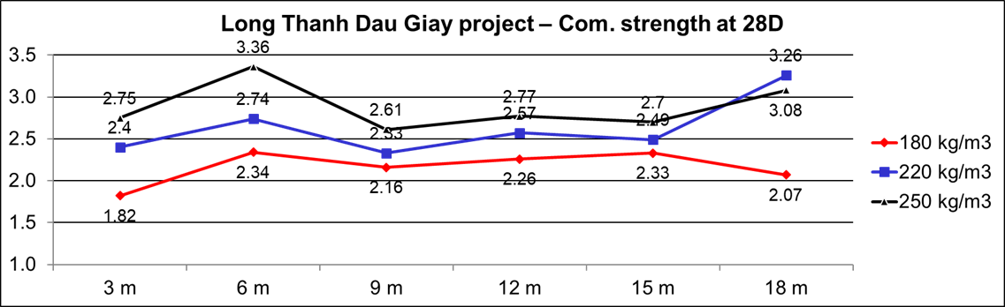
Xử lý nền bằng phương pháp Trụ/Cọc Xi măng – Đất (CDM)
Quy trình thiết kế đến thi công
Khảo sát địa chất
Thiết kế Cường độ mục tiêu cho Trụ đất xi măng (sau thi công)
Đặc tính của đất ảnh hưởng lớn đến kết quả của trụ đất xi măng
Thí nghiệm trong PTN cho LOẠI XI MĂNG / HÀM LƯỢNG / N/X
Thi công cọc thử (Đánh giá thiết bị thi công / Hàm lương )
Tinh chỉnh thiết kế
Thi công đại trà
Thí nghiệm trong PTN với Mẫu đất thực tế lấy tại công trường và xi măng để xác định hàm lượng tối ưu.

Slide 10
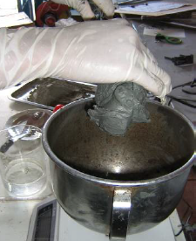
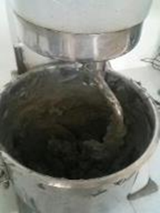
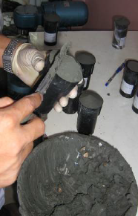
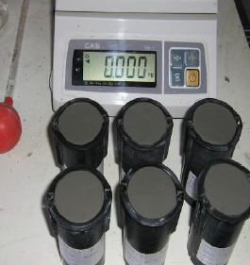
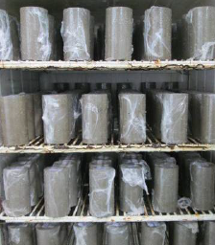

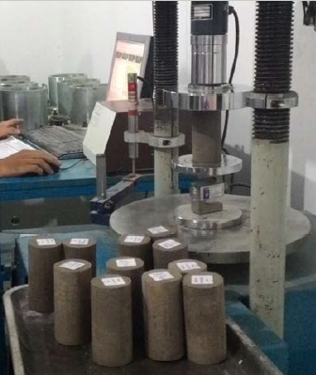
Xử lý nền bằng phương pháp Trụ/Cọc Xi măng – Đất (CDM)
Trộn thử cấp phối và Nén trong Phòng TN
  Source: Tenox Kyusyu - Japan

Slide 11
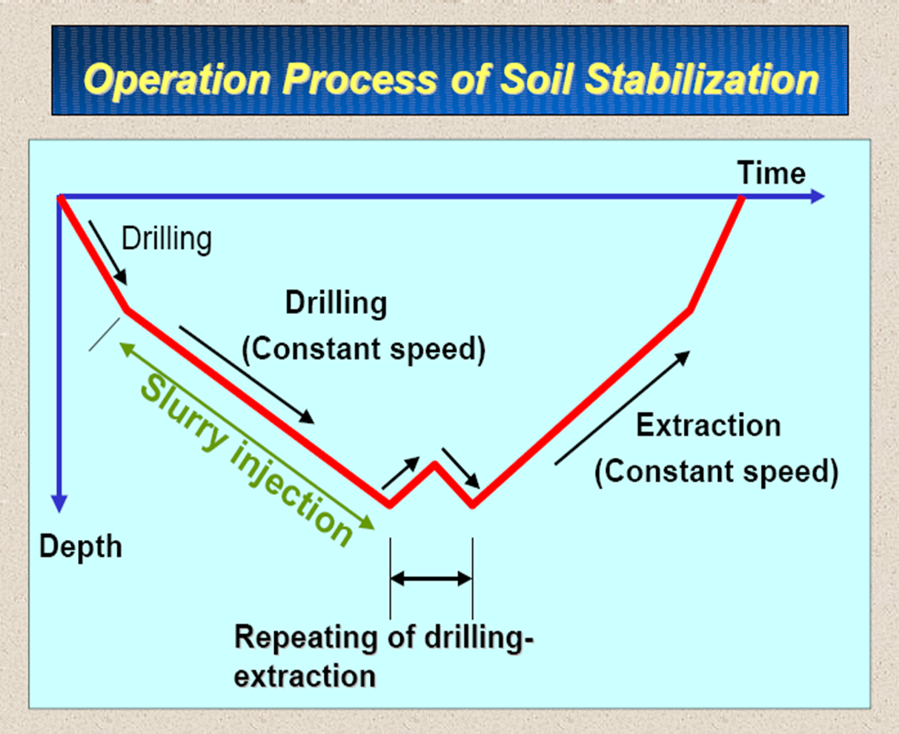
Xử lý nền bằng phương pháp Trụ Xi măng – Đất (CDM)
Quy trình thi công phổ biến
  Source: Tenox Kyusyu - Japan

Slide 12
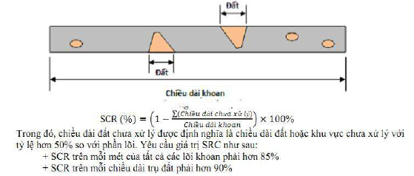
Xử lý nền bằng phương pháp Trụ Xi măng – Đất (CDM)
Các yêu cầu kĩ thuật của trụ xi măng đất
Xi măng tương thích tốt với các lớp đất khác nhau (Cát , Bùn, Sét..)
Đường kính cọc phổ biến: D600 – D1000 mm
Cường độ trụ đất xi măng thiết kế: (q_{u}) thông thường từ 500 kPa (0.5 Mpa) - 1000 kPa ( 1.0 Mpa) ở thời điểm sau 28 ngày thi công. (tùy thuộc vào thiết kế)
  Đa số thiết kế cho đường giao thông: 800 kPa
Cường độ nén trong PTN: gấp 2.0 – 3.0 lần Cường độ thiết kế
  Cường độ nén trụ đất xi măng trong PTN: 800 x 3 = 2400 kPa (2.4 Mpa)
Lượng nước/ xi măng: 0.6 -1.2
Hàm lượng xi măng phổ biến:
Kiểm tra chất lượng:
  Độ đồng nhất và Tính liên tục
  Cường độ nén
  Thử tải
Vật liệu gia cố | Khối lượng cho mỗi m³ đất tự nhiên (kg/m³)
Hàm lượng Xi măng phổ biến | 160-:-260 (thống kê cho đất tại miền Nam để đạt 800 kPa sau 28 ngày)

Slide 13
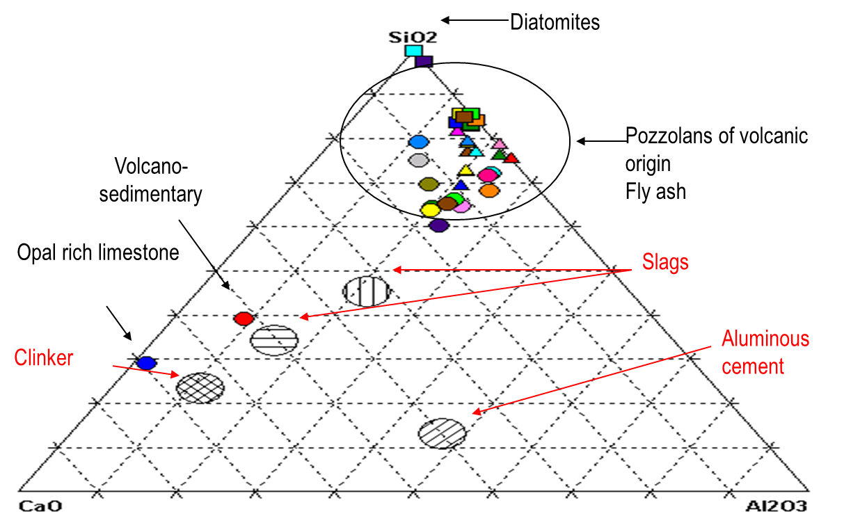
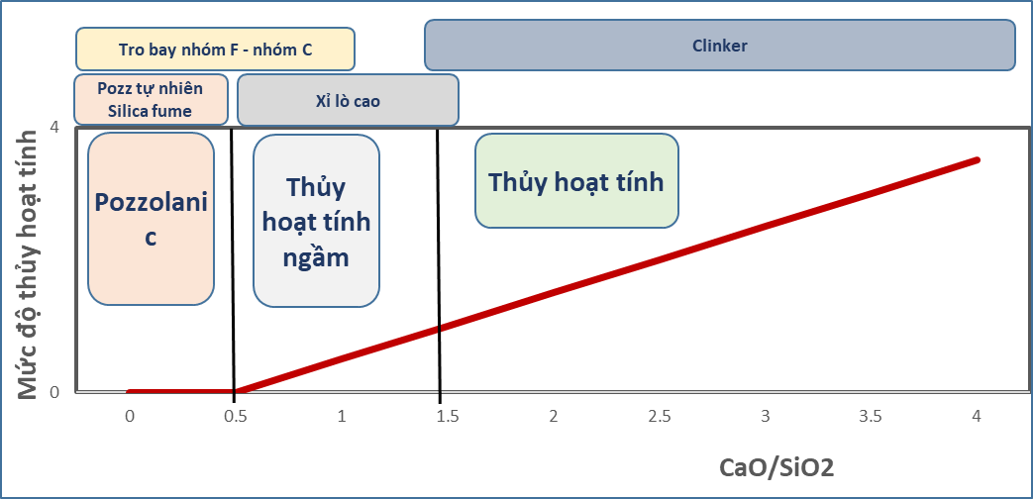
Loại xi măng nào phù hợp ?
Thành phần xi măng:: Clinker, Phụ gia khoáng sản xuất xi măng
Xi măng poóclăng (ký hiệu PC):
  Clinker + Thạch cao
Xi măng poóclăng hỗn hợp (ký hiệu PCB):
  Clinker + Thạch cao + Phụ gia khoáng & đầy
Xi măng poóclăng hỗn hợp xỉ lò cao ( PCB_{BFS})
(TCVN 4316:2007)
  Clinker + Thạch cao + Xỉ lò cao
Tăng hoạt tính thủy hóa
Notes:
BFS is Latent hydraulic
Slow, limited hydration in presence of water
Addition of OPC, lime, or alkali salts increases hydration
Hydration products of BFS essentially same like those of OPC

Slide 14
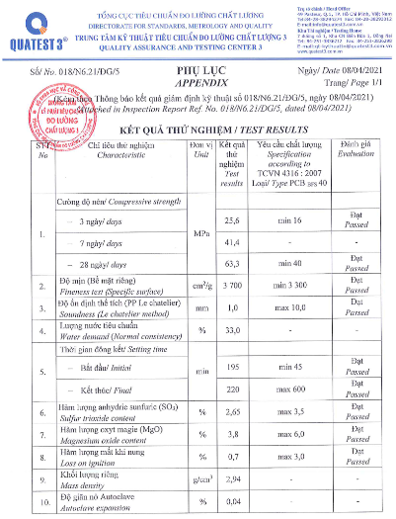
Xi măng poóc lăng xỉ lò cao PCB_{BFS}40 loại II - theo TCVN 4316:2007
Yêu cầu Kĩ thuật xi măng
Yêu cầu kỹ thuật của xi măng poóc lăng xỉ lò cao (TCVN 4316 : 2007)
Tên chỉ tiêu | PCB_{BFS} 40, loại II | PCB_{BFS} 50, loại II | Phương pháp thử
1. Cường độ nén, Mpa, không nhỏ hơn - 3 ngày - 28 ngày | 16 40 | 20 50 | TCVN 6016 : 2011
2. Độ mịn, xác định theo phương pháp bề mặt riêng, cm²/g, không nhỏ hơn | 3300 | 3300 | TCVN 4030 : 2003
3. Thời gian đông kết, - Bắt đầu, phút, không sớm hơn - Kết thúc, giờ, không muộn hơn | 45 10 | 45 10 | TCVN 6017 : 2015
4. Độ ổn định thể tích, xác định theo phương pháp Le Chatelier, mm, không lớn hơn | 10,0 |  | TCVN 6017 : 2015
5. Hàm lượng magiê ôxit (MgO), %, không lớn hơn | 6,0 |  | TCVN 141 : 2008
6. Hàm lượng sulfua triôxit (SO₃), %, không lớn hơn | 3,5 |  | TCVN 141 : 2008
7. Hàm lượng mất khi nung (MKN), %, không lớn hơn | 3,0 |  | TCVN 141 : 2008
Ghi chú: Lấy mẫu và chuẩn bị mẫu theo TCVN 4787 : 2009.

Slide 15
CƠ CHẾ PHẢN ỨNG CỦA XI MĂNG XỈ LÒ CAO VỚI ĐẤT::TẠO CƯỜNG ĐỘ
Hóa học và Vật lý
Khoáng trong Xi măng
C-S-H
C-A-H
C-F-H
…
Cơ chế (vật lý): Filler
H2O
Phản ứng thủy hóa
Ca(OH)₂
1
C₃S
C₂S
Vacancy
C₃A
Xảy ra nhanh
C₄AF
Tạo cường độ
Clay mineral
Phản ứng Pozzolanic
2
Ca(OH)₂
Khoáng tạo cường độ
Xi măng PC
VS
Xỉ lò cao
LATENT HYDRAULIC REACTION
Xỉ
reactive S
Môi trường Kiềm
Kích hoạt (Activator)
C-S-H gel
3
reactive A
C-A-H hydrates
reactive C
M-A-H hydrates
reactive M
Tốc độ phản ứng trung bình
POZZOLANIC REACTION
reactive S C-S-H gel
Môi trường Kiềm
Ca(OH)₂
C-A-H hydrates
Xi măng xỉ lò cao
reactive A
Tốc độ phản ứng chậm
C-S-A-H hydrates
Notes:
BFS is Latent hydraulic
Slow, limited hydration in presence of water
Addition of OPC, lime, or alkali salts increases hydration
Hydration products of BFS essentially same like those of OPC

Slide 16
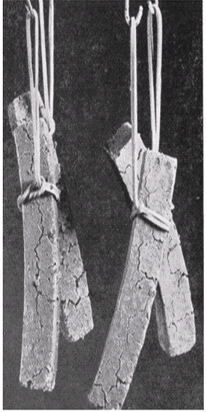
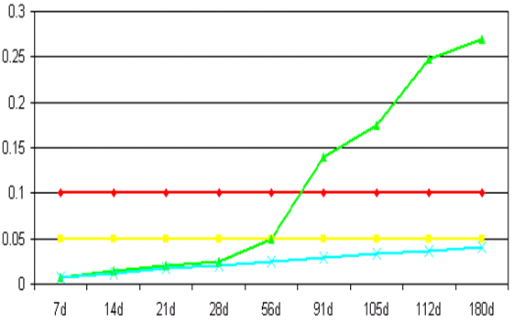
Xi măng poóc lăng xỉ lò cao PCB_{BFS}40 loại II - theo TCVN 4316:2007
Kháng lại sun phát trong môi trường
Độ giãn nỡ của xi măng được ngâm trong dung dịch sulfate sau 6 tháng đến 1 năm
(PP thử: ASTM C1012, TCVN 7713)
Xi măng PC40
PCB_{BFS}40 loại II
ASTM C1157 / TCVN 7712
Cement Type | Sulfate Expansion at 6 month,max,%
 | 0.10
 | 0.05
Moderate Sulfate Resistant (MS)
High Sulfate Resistant (HS)

Slide 17
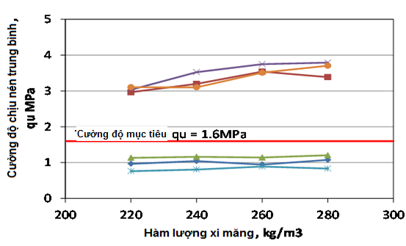
Xi măng poóc lăng xỉ lò cao PCB_{BFS}40 loại II - theo TCVN 4316:2007
Tương thích tốt với lớp sét dẻo và bổ sung tính năng kháng lại tác nhân xâm thực
Xi măng sản xuất theo TCVN 4316:2007 PCB_{BFS}40
Tương thích với lớp đất sét dẻo (plastic, clayey soils)
Tiết kiệm xi măng so với các phương án xi măng PCB40/PC40
  Cường độ hỗn hợp xi măng đất cao hơn tại 7 ngày và 28 ngày
  Tiếp tục phát triển cường độ từ 28 đến 91 ngày
Với thành phần của xỉ lò cao hợp lý trong xi măng, giúp kháng lại các tác nhân xâm thực, ăn mòn.
Biểu đồ tương quan
Hàm lượng xi măng (kg/m3) và Cường độ (28 ngày)
MPa
Nhóm xi măng xỉ lò cao PCB_{BFS}
PCB_{BFS}40
1.8 MPa
PCB40-1
Nhóm xi măng PCB
PCB40 -2

Slide 18
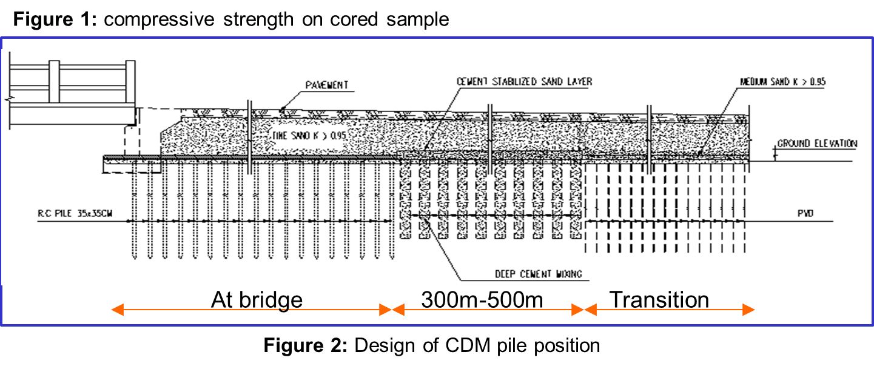
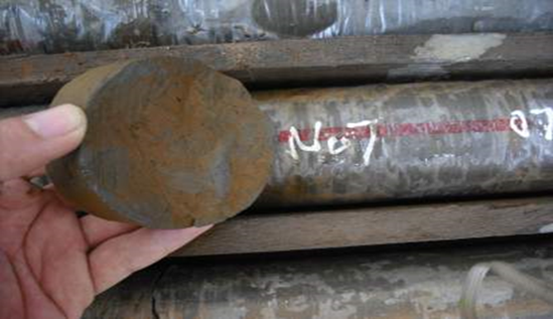
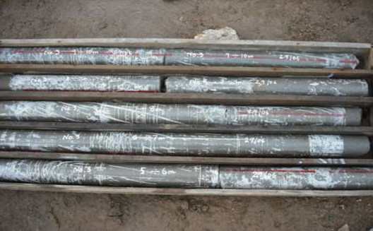
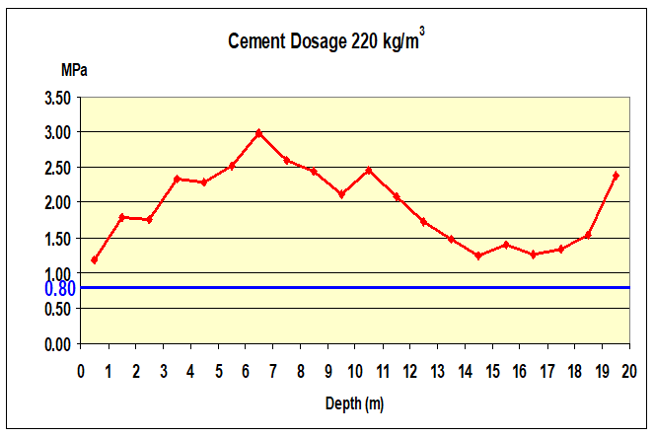

Dự án tham khảo
  Cao tốc Long Thành – Dầu Giây – gói 3
  2012-2016 HCMC
D800

Slide 19

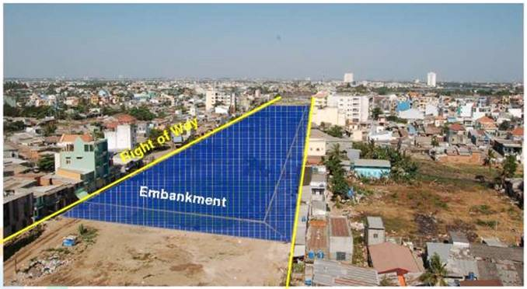
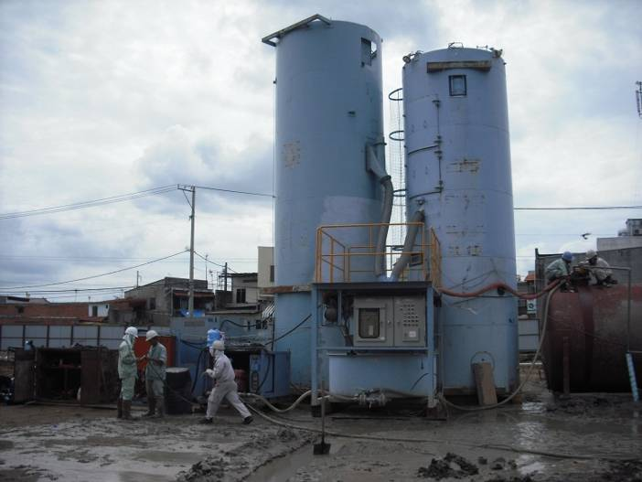

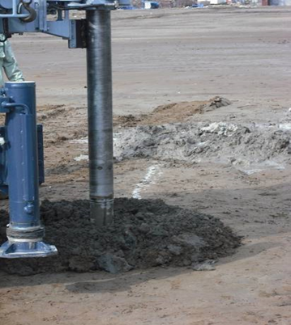
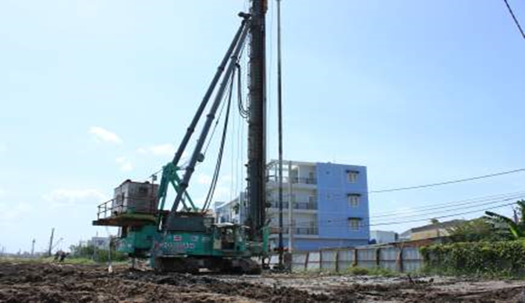
Dự án tham khảo
  Đường Vảnh đai ngoài Tân Sơn Nhất – Bình Lợi
  2008 – 2013 HCMC
  Yêu cầu kĩ thuật cho Trụ đất xi măng:
  Xi măng Xỉ lò cao theo TCVN 4316:2007 – PCB_{BSF}40 loại II
  Đường kính cọc D=800mm
  Cường độ nén 28 ngày ≥0.8 Mpa
  Cường độ nén trong PTN ≥2.4 Mpa
Avoid horizontal displacement

Slide 20
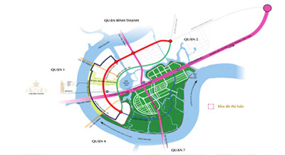
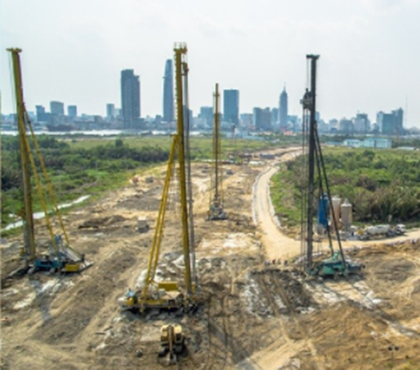
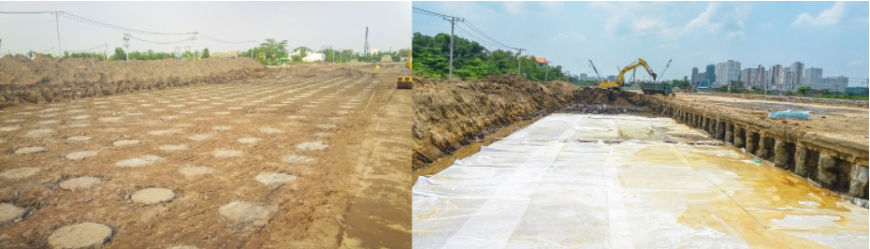
Dự án tham khảo
  4 tuyến đường chính Thủ Thiêm
  2015 – 2019 HCMC
Cấp phối:
Vật liệu | Xi măng | Nước | Nước/Xi
Kg/m³ of existing soil | 220 | 198 | 0.9
  Yêu cầu kĩ thuật cho Trụ đất xi măng:
  Xi măng Xỉ lò cao theo TCVN 4316:2007 – PCB_{BSF}50
  Đường kính cọc D=800mm
  Tỉ lệ Nước/Xi măng =0.9
  Cường độ nén 28 ngày ≥0.8 MPa

Slide 21
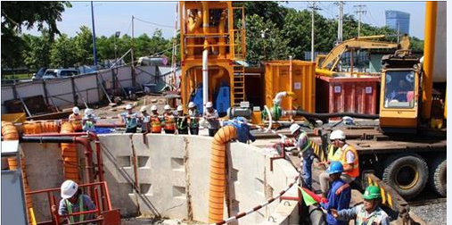
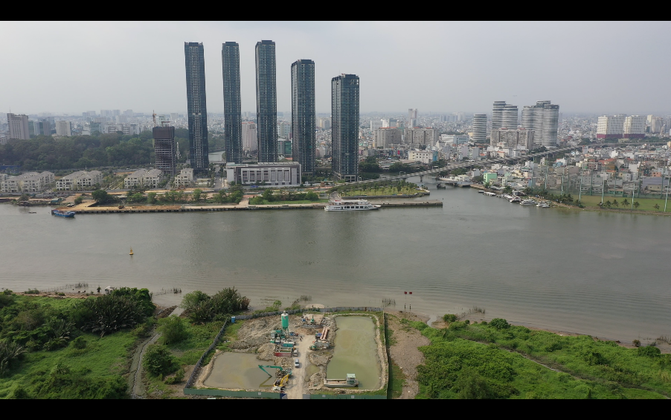
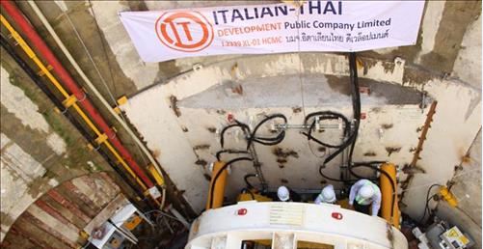
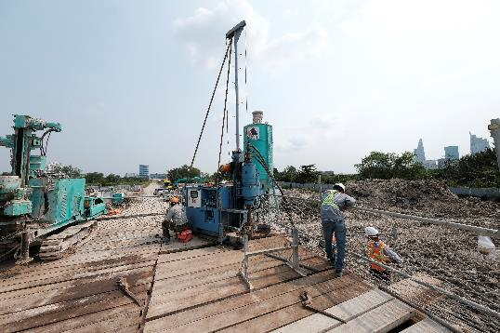



Dự án tham khảo
  Dự án Vệ sinh môi trường Thành phố Hồ Chí Minh - giai đoạn 2
  (Nhiêu Lộc Thị Nghè)
  Gói thầu XL01: Tuyến cống bao
  Nhà thầu chính: Italian-Thai Development Public Co., Ltd

Slide 22



Ứng dụng cọc CDM và Jet Grouting vào gia cố cho Giếng (shaft bottom)

Slide 23



Ứng dụng cọc Jet Grouting vào gia cố cho Giếng (shaft bottom)
Dự án dùng Công nghệ thi công Jet grouting với công nghệ:
2 pha (air + grout):
D1000 mm, f=1.0 Mpa, chiều sâu: 15-20m, w/c=1.2, Xi măng: 300 kg/m3 (INSEE Stable soil PCB_{BFS}40)
2 phase
3 phase (air + grout + water):
D2000mm, f=1.0 Mpa, depth: >24m, w/c=1.0,
Xi măng: 300 kg/m3 (INSEE Stable soil PCB_{BFS}40)
3 phase

Slide 24
Dự án tham khảo
Cung cấp bởi INSEE
Tên dự án tham khảo | Vị trí | Thời gian | Thông số cọc | Hàm lượng xi măng | Xi măng PCB_{BFS}40/50
Cao tốc Long Thành-Dầu Giây, gói số 2 và 3 | Đồng Nai | 2012-2016 | D800mm, 0.8 Mpa | 220 kg/m3
Cao tốc Bến Lức – Long Thành gói A1, A2, A3, A4, J3 | HCM | 2016-2018 | D800mm, 0.8 Mpa | 220 kg/m3 | 8.600 tấn
Đường vành đai ngoài Tân Sơn Nhất-Bình Lợi | HCM | 2008-2013 | D800mm, 0.8 Mpa, L 15-20m | 220 kg/m3
Dự án khu dân cư phức hợp Đại Quang Minh 4 tuyến đường khu Thủ Thiêm | HCM | 2015-2019 | D800mm, 0.8 Mpa | 220 kg/m3 | ~66.500 tấn
9 lô đất Thủ Thiêm | HCM | 2020-2021 | D800mm, 0.8 Mpa | 220 kg/m3 | 5.000 tấn
Bắc Thủ Thiêm | HCM | 2015 -2018 | D800mm, 0.8 Mpa | 220 kg/m3 | 1.500 tấn
Dự án Tuyến tránh TP Sóc Trăng | Sóc Trăng | 2012 - 2016 | D600mm, 0.8 Mpa, L 15-20m | 220 kg/m3 | 7.300 tấn
Dự án Nâng cấp mở rộng Nguyễn Hữu Cảnh | HCM | 2020 - 2021 | D600mm, 0.9 MPa | 220 kg/m3 | 12.300 tấn
Dự án Nâng cấp mở rộng Lương Định Của | HCM | 2016 -2019 | D800mm, 0.8 Mpa | 240 kg/m3 | 18.500 tấn
Đường 991B, Bà Rịa Vũng Tàu | BRVT |  | D600mm, | 220 kg/m3

Slide 25
NỘI DUNG CHÍNH
GIẢI PHÁP XI MĂNG CHO GIA CỐ NỀN ĐẤT YẾU BẰNG TRỤ ĐẤT XI MĂNG, JET GROUTING
GIẢI PHÁP XI MĂNG CHO LỚP ĐỆM CÁT GIA CỐ XI MĂNG VÀ LỚP CẤP PHỐI ĐÁ DĂM GIA CỐ XI MĂNG (CPĐD)
KẾT LUẬN

Slide 26
Các ứng dụng dùng xi măng gia cố nền đất yếu công trình giao thông
Mặt đường
Lớp CPĐD gia cố xi măng
Lớp móng trên
KẾT CẤU ĐƯỜNG
Đệm cát gia cố xi măng – phân bố đều tải trọng lên trụ đất xi măng
Lớp móng dưới
SIMM
GIA CỐ ĐẤT YẾU BẰNG CỌC CDM
Đất yếu
Trụ Đất xi măng
Cọc xi măng Đất (CDM)

Slide 27



Yêu cầu kĩ thuật cho ứng dụng Đệm Cát gia cố xi măng (SIMM) trong dự án đường giao thông
Yêu cầu xi măng của một dự án Đường giao thông tại Đồng bằng Sông Cửu Long
22 TCN 246-98: tiêu chuẩn ngành
Yêu cầu Cường độ lớp SIMM
Qd; Cường độ kháng nén thiết kế tại thời điểm 28 ngày
Qf; Cường độ kháng nén tối thiểu trên hiện trường tại thời điểm 28 ngày
Qu,phòng thí nghiệm; Cường độ kháng nén tối thiểu trong phòng thí nghiệm tại thời điểm 28 ngày (cường độ cần đạt tới của hỗn hợp trộn thử nhằm xác định tỉ lệ trộn)
Qd: thông thường từ 1000 kPa (1.0 Mpa) - 1600 kPa ( 1.6 Mpa). (tùy thuộc vào thiết kế)
Qu: gấp 2.0 – 3.0 lần Cường độ thiết kế

Slide 28




Yêu cầu kĩ thuật: ứng dụng CPĐD gia cố xi măng trong các dự án đường giao thông
CPĐD gia cố xi măng
Thời gian ninh kết

Slide 29




Xi măng xỉ lò cao PCB_{BFS}40 loại II– TCVN 4316:2007
Đáp ứng tốt cho ứng dụng CPĐD gia cố xi măng và lớp Đệm cát gia cố xi măng (SIMM)
Tên dự án tham khảo | Vị trí
Đường cao tốc Bắc-Nam Đoạn Long Thành-Dầu Giây gói số 2 và 3 | Đồng Nai
Đường vành đai ngoài Tân Sơn Nhất-Bình Lợi | HCM
Dự án khu dân cư phức hợp Đại Quang Minh | HCM
Dự án Bắc Thủ Thiêm | HCM
Trạm thu phí cầu Phú Mỹ | HCM

Slide 30









So sánh PC40 - PCB40 – PCB_{BFS}40
Thời gian ninh kết xi măng theo TCVN 4316:2007 loại PCB_{BFS} phù hợp hơn cho CPĐD gia cố xi măng /Đệm cát gia cố xi măng (SIMM)
TCVN 2682:2009_PC40
TCVN 6260:2009_PCB40
TCVN 4316:2007_PCBbfs40
10h=600 phút

Slide 31


Kết quả thí nghiệm xi măng tại Quatest 3
Chứng minh lợi ích khi sử dụng TCVN 4316:2007 loại PCB_{BFS} với thời gian ninh kết ưu thế
TCVN 6260:2009_PCB40
TCVN 4316:2007_PCBbfs40
Bắt đầu: 140 phút
Kết thúc: 160 phút
Bắt đầu: 220 phút
Kết thúc: 255 phút

Slide 32


Kết quả thí nghiệm: Đệm cát xi măng (SIMM)
So sánh Cường độ khi sử dụng PCB_{BFS}40 loại II– TCVN 4316:2007
  Thành phần cấp phối
    Cốt liệu: Tỷ lệ phối trộn giữa cát sông và cát nghiền (Tỷ lệ: 40/60)
    PCB_{BFS}40 loại II-TCVN 4316:2007 & PCB 40 thông thường (TCVN 6260:2009)
PCB_{BFS}40 loại II-TCVN 4316:2007
Kích thước
101.6 x 116.4 mm
PCB 40 normal – TCVN 6260:2009
4.6%
PCB_{BFS}40 loại II-TCVN 4316:2007
PCB 40 norma – TCVN 6260:2009l
5.2%

Slide 33
Kết quả thí nghiệm: Đệm cát xi măng (SIMM)
So sánh Thời gian ninh kết hỗn hợp khi sử dụng PCB_{BFS}40 loại II– TCVN 4316:2007
2.099
2.095
Tính công tác với PCB_{BFS}40 loại II
Tính công tác với PCB 40 thông thường
155
245
Tính công tác của lớp đệm cát gia cố xi măng (98% của dung trọng khô ban đầu),
được xác định theo tiêu chuẩn EN 13286-45
Thời gian đông kết dài hơn giúp cho quá trình vận chuyển được an toàn và dễ kiểm soát hơn

Slide 34

Kết quả thí nghiệm: CPĐD gia cố xi măng
Xác định Cường độ khi sử dụng PCB_{BFS}40 loại II– TCVN 4316:2007
 |  |  |  | BÁO CÁO TRIAL - MIX |  |  | NGÀY : 23/09/2021 |  |  |  |  | Dầu Giây-Phan Thiết
1. CẤP PHỐI THIẾT KẾ / MIX DESIGN
No | GRADE (MÁC) | Loại | CEMENT | STONE | XM/CL | WATER | DOSAGE AD | CƯỜNG ĐỘ NÉN 14n (MPa) |  |  | CƯỜNG ĐỘ ÉP CHẺ 14n (Mpa) |  |  | REMARK
 |  |  | XI MĂNG (kg) | ĐÁ (kg) | % | NƯỚC (kg) | Liều (lít/100kg xi) | M1 | M2 | M3 | M1 | M2 | M3 | Độ ẩm tối ưu
1 | INSEE ICR (3.3%) | PCB_{bfs}40 | 33 | 1000 | 3.30 | 66.9 | 0.42 | 10.51 | 9.34 | 9.77 | 0.84 | 0.9 | 0.99 | 8.58
2 | INSEE ICR (3,5%) |  | 35 | 1000 | 3.50 | 67.9 | 0.42 | 10.73 | 11.53 | 10.66 | 0.87 | 0.98 | 0.95 | 8.7

Slide 35



Dự án tham khảo: Đường vành đai ngoài Tân Sơn Nhất – Bình Lợi
Lớp đệm cát gia cố xi măng trên đầu cọc CDM: Lớp Móng dưới Cường độ ≥ 1.5 MPa
  Thông tin dự án
  Thiết kế: KCI, TEDI South
  Tư vấn: Meinhardt
  Nhà thầu: GS E&C
  Yêu cầu kỹ thuật:
  Lớp gia cố dày 1 m. Cường độ nén nở hông tại 28 ngày ≥ 1.5 MPa
  Hàm lượng xi măng ≥ 3%
  Phương pháp thử:
  Xác định độ ẩm tối ưu tại điểm dung trọng khô đạt giá trị tối đa
  → Tuân theo: AASHTO T180
  Cường độ nén: → Tuân theo: ASTM D1633
Hỗn hợp 50% cát Mekong - 50% cát nghiền
và 65kg xi măng/ m³
Cường độ yêu cầu: 1.5 Mpa
Lưu ý: Độ ẩm tối ưu AASHTO T180
Tạo mẫu ASTM D1632
Thử cường độ nén ASTM D1633
INSEE Compact Rock
PCB_{BFS}40 loại II
PCB40 thông thường

Slide 36



Dự án xây dựng đường cao tốc Bắc - Nam
Đoạn Long Thành – Dầu Giây gói thầu số 3
  Thông tin dự án
  Chủ đầu tư: VEC (tập đoàn đường cao tốc Việt Nam)
  Nhà thầu chính: Posco E&C
  Yêu cầu kỹ thuật: Đệm cát gia cố xi măng trên trụ đất xi măng
  Cường độ nén nở hông tại 28 ngày ≥ 2.0 MPa
  Hàm lượng xi măng ≥ 3%
  Phương pháp thử:
  Xác định độ ẩm tối ưu tại điểm dung trọng khô đạt giá trị tối đa
  → Tuân theo: AASHTO T180
  Cường độ nén:
  → Tuân theo: ASTM D1633
Mẫu sử dụng 5% PCB_{BFS}40 loại II đạt được yêu cầu kỹ thuật ≥ 2,0 Mpa (tại 28D)
Lưu ý: Độ ẩm tối ưu AASHTO T180
Tạo mẫu ASTM D1632
Thử cường độ nén ASTM D1633

Slide 37




Dự án xây dựng 4 tuyến đường chính Thủ Thiêm
  Thông tin dự án
  Chủ đầu tư: Đại Quang Minh
  Hợp đồng: BT
  Xi măng xỉ lò cao theo TCVN 4316:2007
Nguồn: Công ty CP TVTK GTVT Phía Nam - Tedisouth

Slide 38
Kết luận:
  Phương pháp xử lý nền đất yếu bằng Trụ đất xi măng /Jet grouting giúp thi công dễ dàng và nhanh chóng hơn, hiệu quả của phương pháp này đã được chứng minh qua nhiều dự án.
  Với cùng một yêu cầu kỹ thuật cho Trụ đất xi măng, xi măng xỉ lò cao TCVN 4316:2007 mang lại lợi ích kinh tế nhiều hơn so với xi măng PCB40 thông thường.
  Với CPĐD gia cố xi măng và Lớp Đệm cát gia cố xi măng, xi măng xỉ lò cao TCVN 4316:2007 đáp ứng đầy đủ yêu cầu cường độ và có tính công tác dài hơn giúp cho quá trình vận chuyển và thi công được an toàn và dễ kiểm soát hơn.
  Xi măng xỉ lò cao PCB_{BFS}40/50 (TCVN 4316:2007), bổ sung thêm khả năng kháng lại các tác nhân xâm thực so với xi măng PC hoặc PCB thông thường.

Slide 39
THANK YOU !
Thông tin liên hệ:
Nguyễn Đăng Khoa
Technical Marketing Manager – INSEE Việt Nam
Phone: +84 901.866.883
Email: khoa.dang.nguyen@siamcitycement.com
khoanguyenbk@gmail.com

